Slide 1
Развитие ребенка дошкольного возраста в рамках муниципального проекта «Читающая мама – читающая семья»
Субач
Светлана Станиславовна,
Воспитатель
«Детского сада «Светлячок»
2014 год

Slide 2
«Путешествие по произведениям К.И.Чуковского»
Совместное развлечение детей старшего дошкольного возраста и родителей

Slide 3
Актуальность
Раскрытие образовательного процесса через вовлечение каждого родителя в подготовку и проведение данного мероприятия
Формирование культуры совместного семейного чтения и ежедневной потребности в нем через создание ситуации успеха каждого участника
Корректная форма работы с родителями через показ деятельности детей в части прогнозирования и реализации коррекционной работы

Slide 4
Задачи
Приобщение всех членов семьи к чтению, формирование потребности читать совместно любимые произведения
Создание условий для качественной оценки родителем особенностей речевого развития его ребенка
Снижение и минимизация психологического барьера у детей дошкольного возраста через вовлечение в театрализацию совместно со своим родителем
Закрепить знания детей о произведениях К.И.Чуковского
Выстраивание индивидуального образовательного маршрута ребенка совместно с родителем и его последующая реализация

Slide 5
Предварительная работа
Знакомство детей с детским писателем К.И. Чуковским и его биографией
Чтение произведений К.И. Чуковского, обсуждение, инсценировки, погружение в тематику
Организация выставки книг К.И. Чуковского
Оформление выставки совместных работ детей и родителей «Иллюстрации к произведениям К.И. Чуковского»
Подготовка к участию в развлечении детей и родителей (изготовление атрибутов, костюмов, разучивание стихотворений)

Slide 6
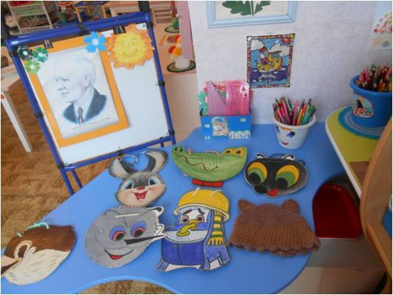
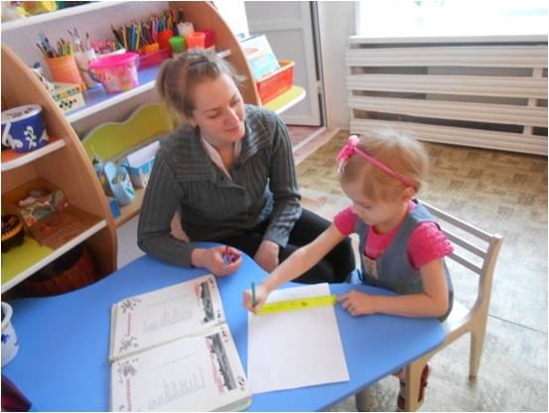
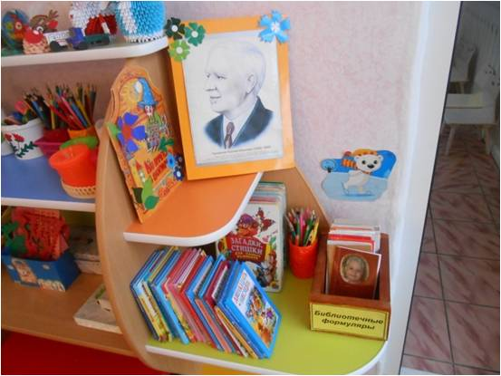
Фотоотчет о предварительной работе

Slide 7
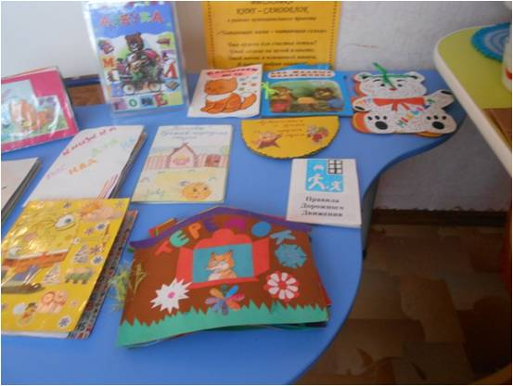
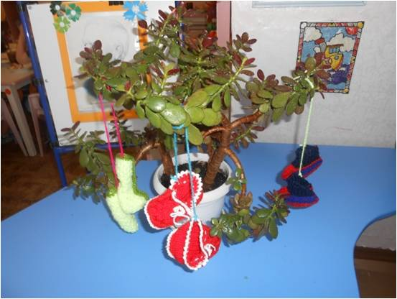
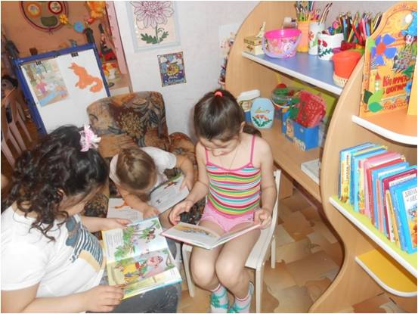
Фотоотчет о предварительной работе

Slide 8
Фотоотчет о проведенном мероприятии

Slide 9
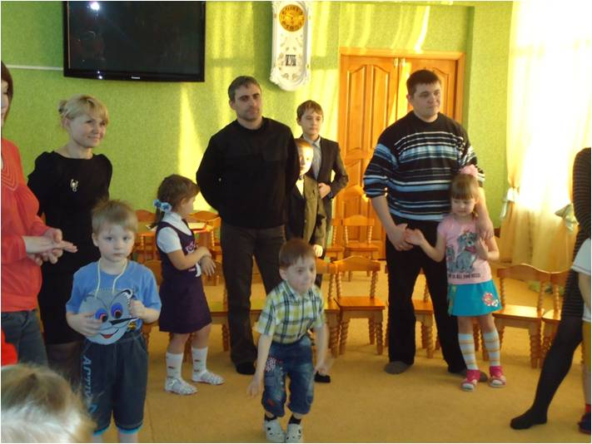
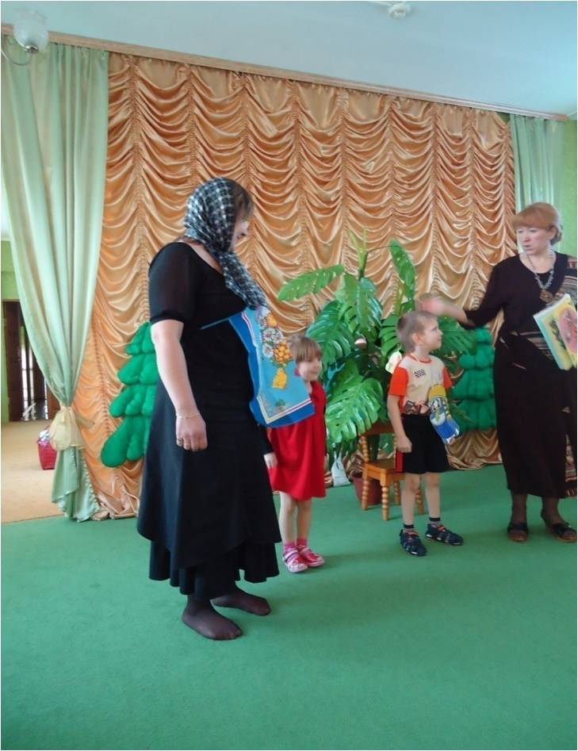
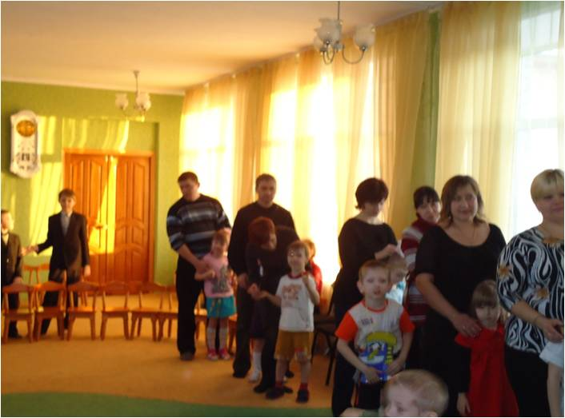

Slide 10
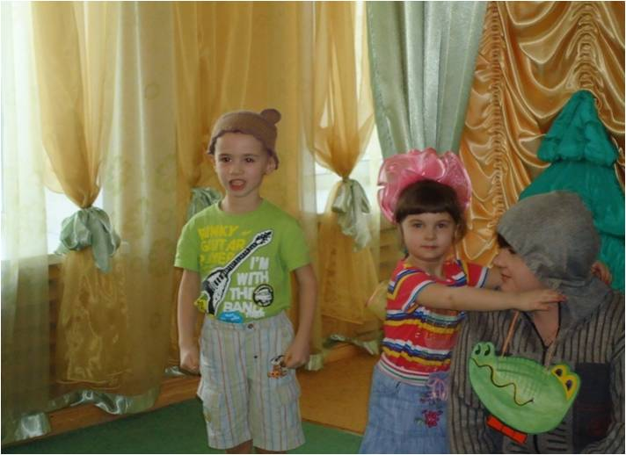
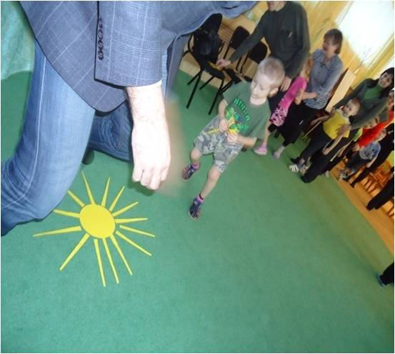
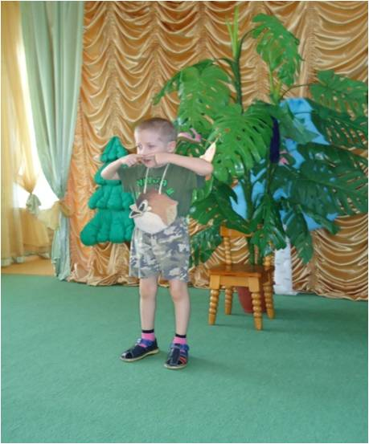
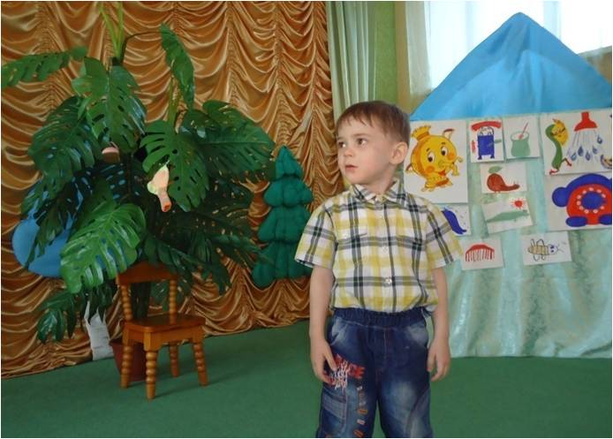

Slide 11
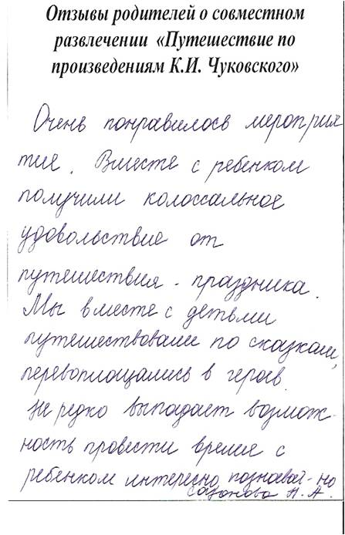
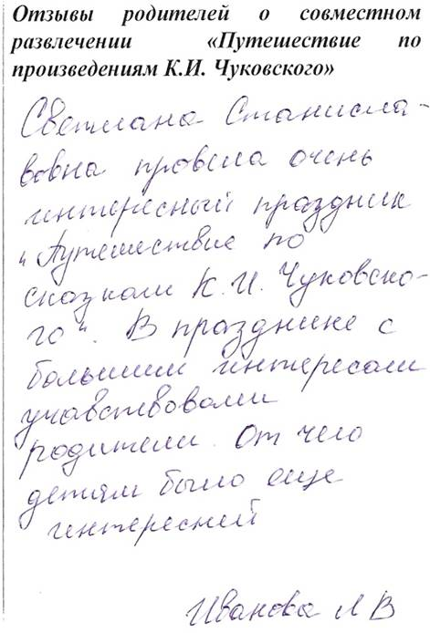
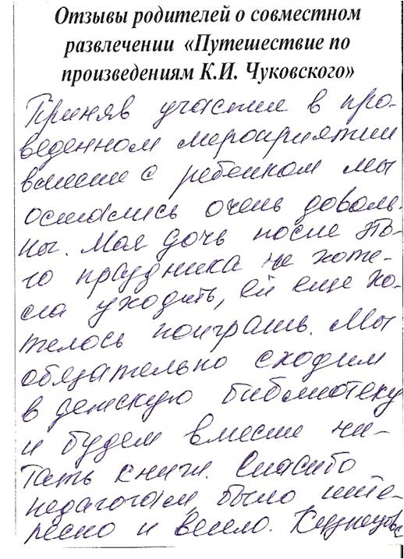
Отзывы родителей о работе

Slide 12
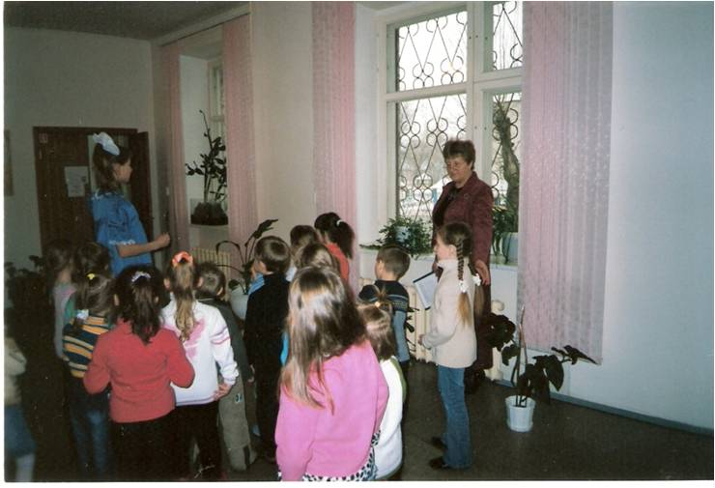
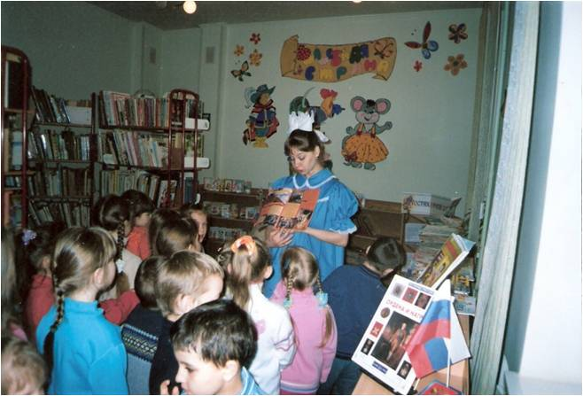
Последующая работа
Организация экскурсий с детьми дошкольного возраста в районную библиотеку
Создание условий и последующее изготовление атрибутов для организации сюжетно – ролевых игр «Библиотека», «Книжный магазин»
Организация совместной деятельности детей и родителей «Книжкина больница»
Организация и проведение выставки книжек – малышек, изготовленных совместно родителями и детьми

Slide 13
Результат
по итогам анкетирования родителей
начало года конец года
Часто ли Вы читаете ребенку книги?
34% - когда попросит 21% - когда попросит
21% - каждый день 64% - каждый день
45% - иногда 15% - иногда
2. Беседуете ли Вы с ребенком о прочитанном?
16% - да 47% - да
68 % - нет 23% - нет
16% - иногда 30% - иногда

Slide 14
Результаты диагностического
исследования детей
(показатели суммы высокого и среднего уровня)
начало года конец года
73% - Внимание 86% - Внимание
77% - Память 84% - Память
74% - Мышление 81% - Мышление
69% - Речь 80% - Речь
79% - Социализация 93% - Социализация

Slide 15
Спасибо за внимание

